Slide 1
МАСЛЕНИЦА
1 группа (старшая) 2014 год

Slide 2
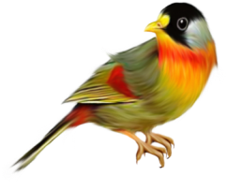
Маслена неделя
В Балабаново прилетела,
На пенёчек села,
Оладышек съела,
Другой закусила,
Домой потрусила!

Slide 5
Она приходит с ласкою
И со своёю сказкою
Волшебной палочкой взмахнёт
В лесу подснежник расцветёт. (Весна)
Ежедневно по утрам оно в окошко входит к нам,
Ежели оно вошло, значит день пришёл давно. (Солнышко)
Из-под снега расцветает,
Раньше всех весну встречает. (Подснежник)
Для любимой бабушки испеку оладушки.
Так румяны и вкусны эти пышные……. (блины).

Slide 7
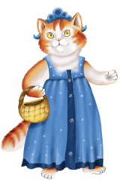
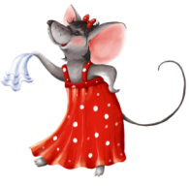
Игра – эстафета «Масленица»
А я – Масленица,
Я не падчерица!
Со платочком хожу
К вам сейчас подойду!
На плече платок лежит,
Кто быстрее добежит?

Slide 10
Игра «Карусель»
Уж как солнца карусель раскрутилась,
Уходи от нас ЗИМА, загостилась!
Уж как солнца карусель раскрутилась,
Приходи скорей ВЕСНА сделай милость!

Slide 12
Хороводная игра «Ровным кругом»
В небе солнышко встаёт,
В хоровод нас всех зовёт!
Веселиться, петь, плясать –
Весну Красную встречать!

Slide 13
Ровным кругом друг за другом
Мы идём за шагом шаг.
Стой на месте, дружно вместе
Сделаем вот так:
Топа – топ, топа – топ,
Топа – топ, топа – топ,
Хлопай – хлоп, хлопай – хлоп,
Хлопай – хлоп, хлопай – хлоп,
Прыг да скок, прыг да скок,
Прыг да скок, прыг да скок,
Ножку – раз, ножку – два –
Вот как пляшет детвора!
Сели – встали, сели – встали
И нисколько не устали!

Slide 14
Символическое сожжение Масленицы
Считалось, что с сожженным
чучелом уходили все напасти и
невзгоды прошлого.
Пепел развеивали по полям.
С новым урожаем наступало
возрождение.

Slide 16
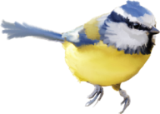
Гори, гори ясно, чтобы не погасло!
Как на масленой неделе
Птицы по небу летели.
Гори, гори ясно, чтобы не погасло!
Птицы по небу летели,
Зиму, вьюгу прогоняли.
Гори, гори ясно, чтобы не погасло!
А за ними детвора
Убегала со двора.
Гори, гори ясно, чтобы не погасло!
Раздувайся фитилёк,
Разгорайся огонёк!

Slide 18
От души Вас поздравляем
И сердечно приглашаем:
Все заботы бросьте,
Приходите в гости,
Прямо к нашему крыльцу
К нам на Масленицу!

